Slide 1
Välkommen till BioFoto, en Nordisk naturfotoförening för alla, amatörer såväl som professionella!

Slide 2
BioFoto finns i Norge, Sverige och Finland.

Slide 3
BioFoto startades i Norge1979. Där finns idag drygt 1000 medlemmar i 9 lokallag

Slide 4
BioFoto Sverige startades 2011. Vi har idag ca. 400 medlemmar i 9 lokalavdelningar.

Slide 5
I Finland startade Biofoto 2010 Där finns idag drygt 70 medlemmar.

Slide 6
Varje land har sin egen hemsida.
www.biofoto.no

Slide 7
Varje land har sin egen hemsida.
www.biofoto.se

Slide 8
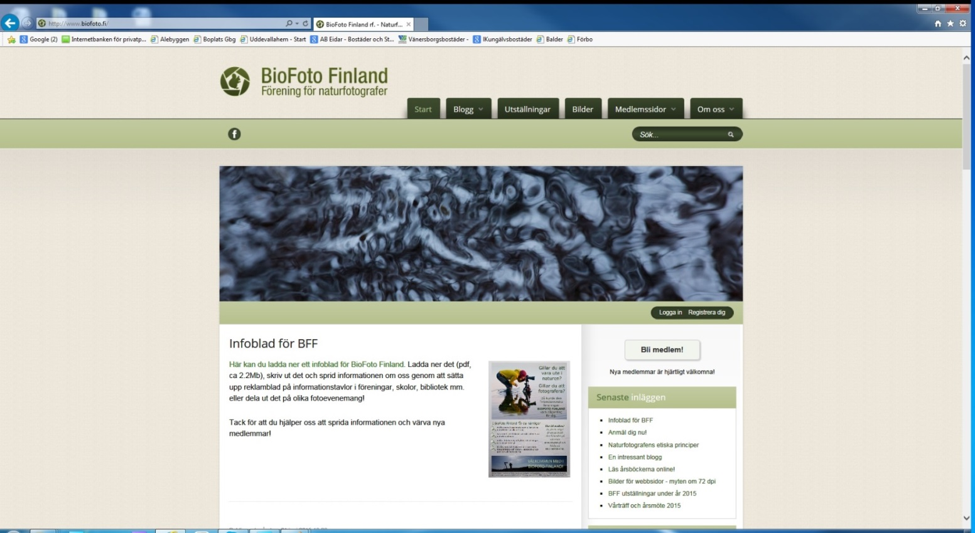
www.biofoto.fi

Slide 9
I kalendern på vår hemsida, kan man se de olika gruppernas aktiviteter.

Slide 10
Som komplement till hemsidan, har vi även grupper på ”Facebook” och på ”Fotosidan.”

Slide 11
Inom föreningen har varje land en styrelse, medan verksamheten huvudsakligen bedrivs i de lokala grupperna.

Slide 12
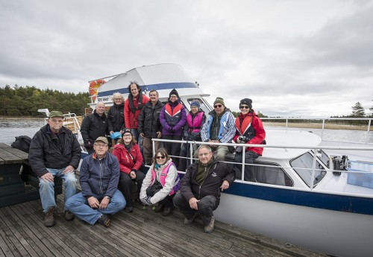
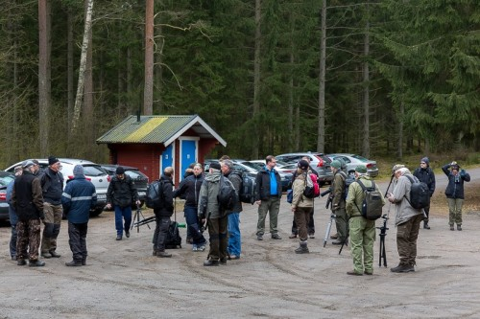
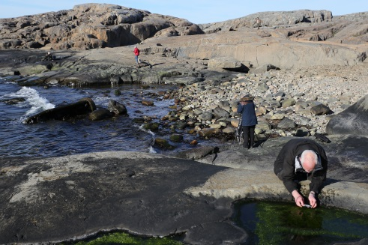
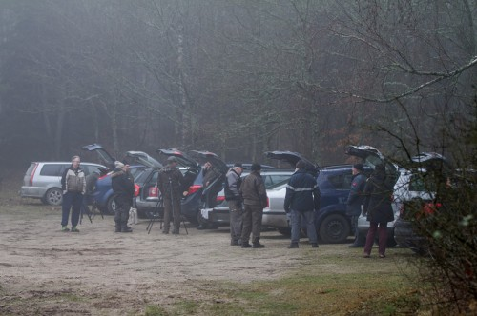
Alla medlemmar är välkomna att delta i andras gruppers aktiviteter!

Slide 13
Huvudsyftet inom Biofoto är att värna om naturen och naturfotografin. Varje medlem har ett eget ansvar att visa hänsyn i naturen och inte orsaka störningar där.

Slide 14
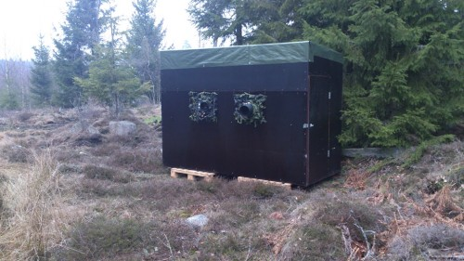
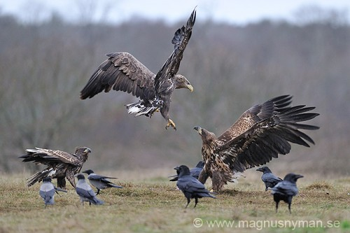
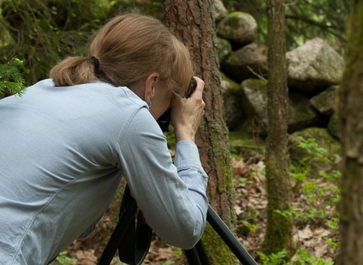
Även om fotograferingen är en stor del av verksamheten, är det mycket annat som vi gör:

Slide 15
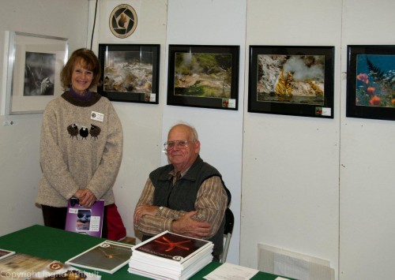
Vi deltar i utställningar, t.ex. i bibliotek, Folkets Hus, gallerier samt offentliga lokaler, men även….

Slide 16
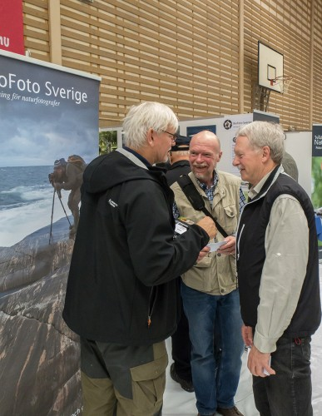
…större utställningar, t.ex. Vårgårda Naturfotofestival och fotomässan i Stockholm

Slide 17
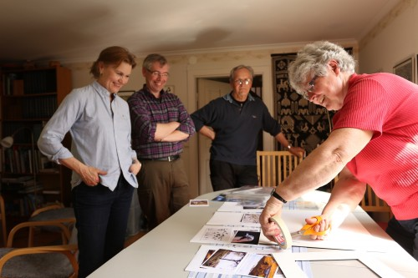
Varje utställning kräver samarbete mellan medlemmarna…..

Slide 18
…..för att diskutera bilder, utskrifter, montering och uppsättning, men även för att hjälpa de som är nya.

Slide 19
Vi är även ute och informerar om naturfotografering, t.ex. hos fotoklubbar.

Slide 20
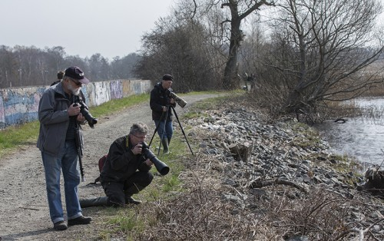
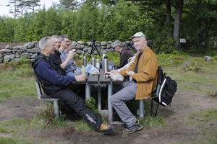
Kärnan i BioFoto är att fotografera tillsammans och att ha ett gemensamt utbyte av det.

Slide 21
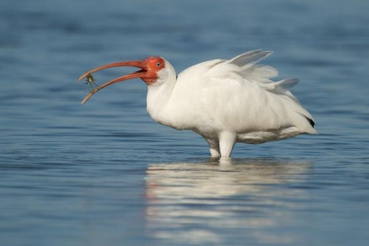
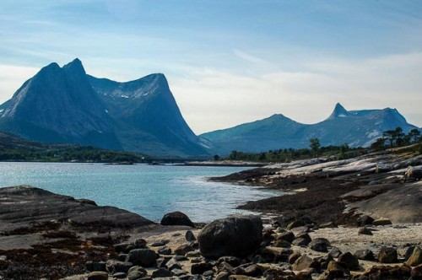
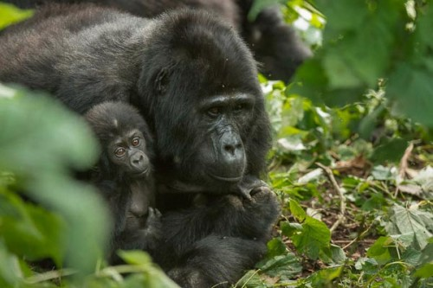
Möjligheter finns också att följa med på fotoreor till lite mera exotiska ställen…

Slide 22
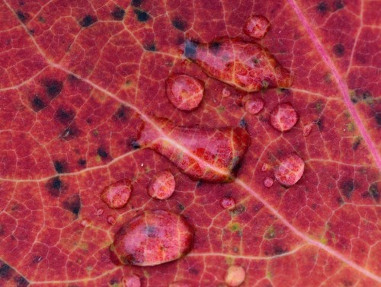
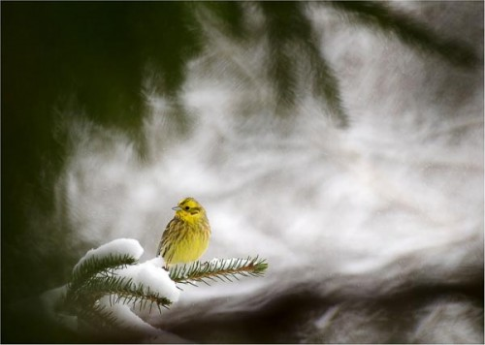
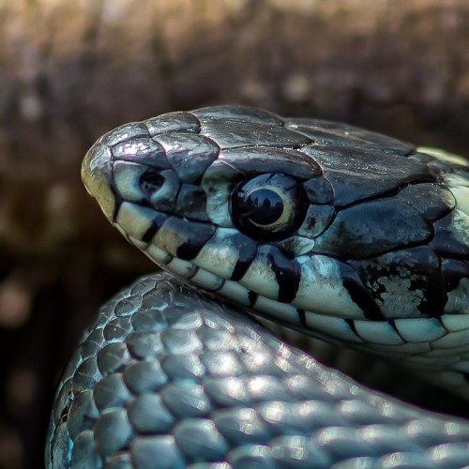
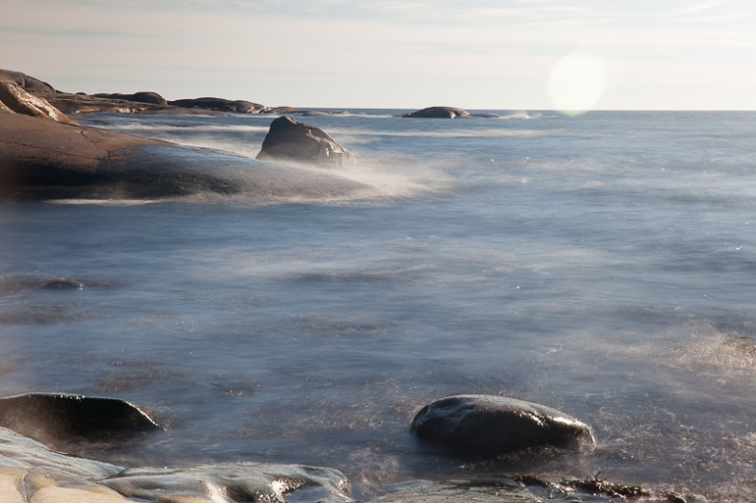
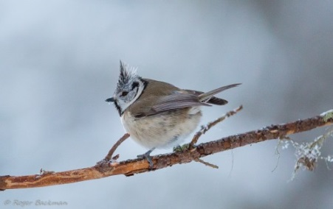
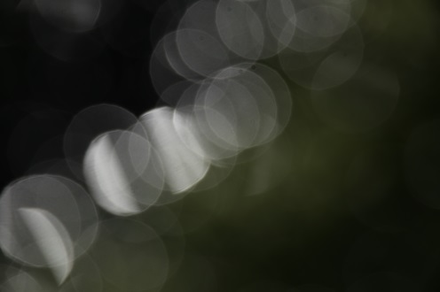
…även om det finns mycket att fotografera runt husknuten!

Slide 23
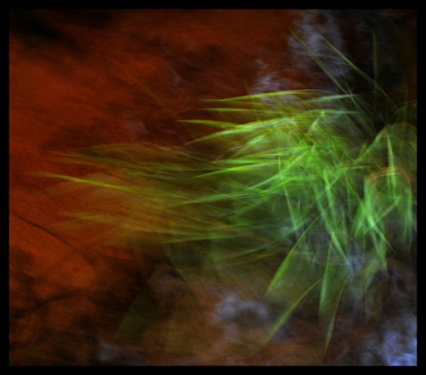
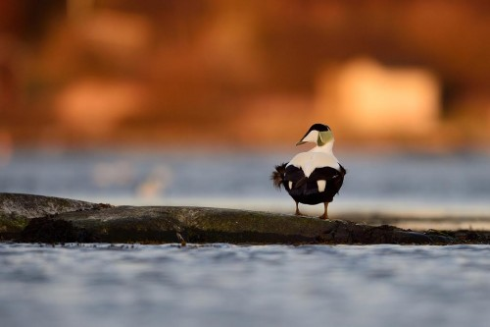
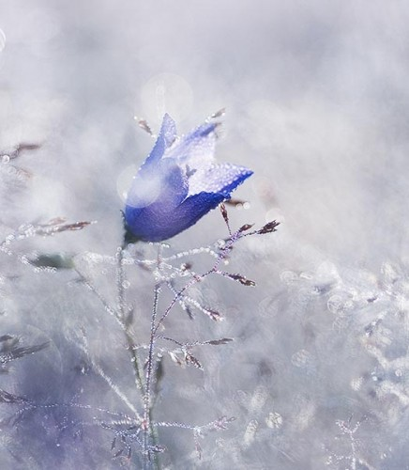
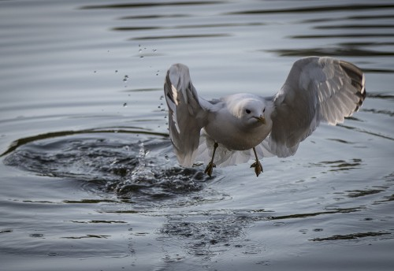
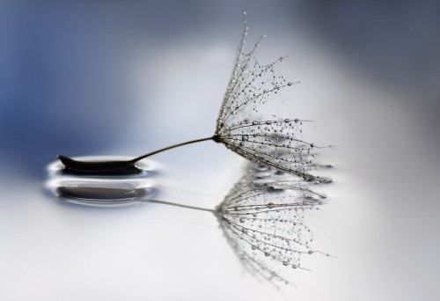
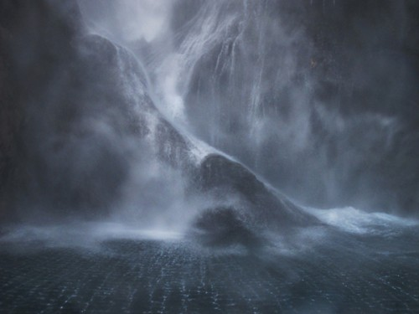
Om dom här bilderna får dig att tänka, att det här är lite för avancerat för dig…

Slide 24
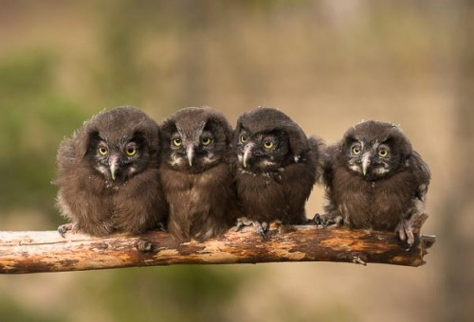
…då bör du tänka om lite. Med hjälp av oss andra lär du dig snart ta bättre bilder!

Slide 25
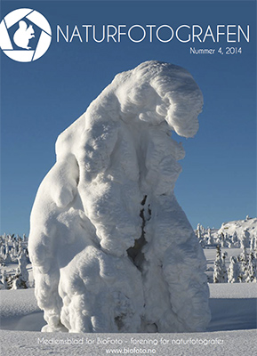
Vår tidning, ”Naturfotografen”, kommer ut 4 ggr per år och är på c:a 70 sidor/nr. Den ingår i medlemsavgiften.

Slide 26
Tidningens fokus är intressanta naturbilder och bildreportage, men det finna även naturfototips både för nybörjaren och den mer avancerade fotografen.

Slide 27
Detta får du som medlem i BioFoto:
Fototräffar
Utställningar
Fototävlingar
Erbjudande om resor
”Naturfotografen” 4 nr. per år
Rabatt i vissa butiker
Tips på resmål

Slide 28
Att gå med i BioFoto kostar 500 sek per år. Är du pensionär eller student betalar du bara 400kr, eller som familjemedlem 100kr.

Slide 29
För att bli medlem, gå in på vår hemsida, www.biofoto.se Välkomna!

Slide 30
Författare: Olle Lantz, Biofoto Väst.

Slide 31
Bilderna i presentationen är tagna av:
Curt Leidig, Arne Olsson, Frode Wendelbo, Kristina Ericsson, Kyösti Ylinen, Olle Lantz, Thomas af Ekenstam, Bo Morenius, Roger Backman, F. Nilsson, Katarina Holmström, IngMarie Sjödin, Fredrik Nordensköld, BrittMaria Rönnbäck, Uno Fors, Anki Hammar och Mikael Roos.

